Slide 1

Projet 2
Analysez des données de systèmes éducatifs
FAMIEN Adjoua Moïse Landry

Slide 2
Sommaire
Problématique et présentation des données
Analyse pré-exploratoire des indicateurs
Conclusion

Slide 3
Problématique et présentation des données

Slide 4
Rappel de la problématique
Contexte:
Entreprise: Academy
Spécialité: Fourniture de contenu de formation en ligne de niveau lycée et université
Projet: Expansion à l’international
Problématique:
Quels sont les pays avec un fort potentiel de clients pour nos services ?
Pour chacun de ces pays, quelle sera l’évolution de ce potentiel de clients ?
Dans quels pays l'entreprise doit-elle opérer en priorité ?
Missions:
Valider la qualité du jeu de données de la banque mondiale;
Décrire les informations contenues dans ce jeu de de données;
Sélectionner les informations pertinentes pour répondre à la problématique de l'entreprise;
Déterminer les ordres de grandeurs des indicateurs statistiques.

Slide 5
Description des fichiers de données
Fichiers | Taille | Nbe ligne | Nbe colonne | Nbe de NaN | Pourcentage de NaN
EdStatsCountry.csv | 7471 | 241 | 31 | 2113 | 28.8
EdStatsCountry-Series.csv | 1839 | 613 | 3 | 0 | 0
EdStatsData.csv | 61198170 | 886930 | 69 | 52568249 | 85.9
EdStatsFootNote.csv | 2574552 | 643638 | 4 | 0 | 0
EdStatsSeries.csv | 73300 | 3665 | 20 | 51538 | 70.31
Base de données de la banque mondiale: 5 fichiers
“EdStatsCountry.csv”: la liste des pays, leurs codes et régions d’appartenance;
“EdStatsCountry-Series.csv”: les codes des indicateurs par pays et leurs sources;
“EdStatsSeries.csv”: la liste des indicateurs, leurs codes, définitions et limitations;
“EdStatsFootNote.csv”: les codes des pays, des indicateurs et les types d’estimations
“EdStatsData.csv”: l'ensemble des données avec des colonnes contenant les pays, les indicateurs et les enregistrements de 1970 à 2100.

Slide 6
2. Analyse pré-exploratoire des indicateurs

Slide 7
Sélection des indicateurs pertinents
Critères de sélection des indicateurs :
Population cible concernée par les contenus de cours lycée et université
Disponibilité de supports et outils numériques nécessaires pour accéder aux contenus des cours
Capacité d’adaptation à un environnement riche en technologies
Priorité du gouvernement en terme d’investissement dans l’éducation
Indicateurs sélectionnés:
Population, ages 15-24, total
Internet users (per 100 people)
Personal Computers (per 100 people)
Government expenditure on education as % of GDP (%)
Expenditure on education as % of total government expenditure (%)

Slide 8
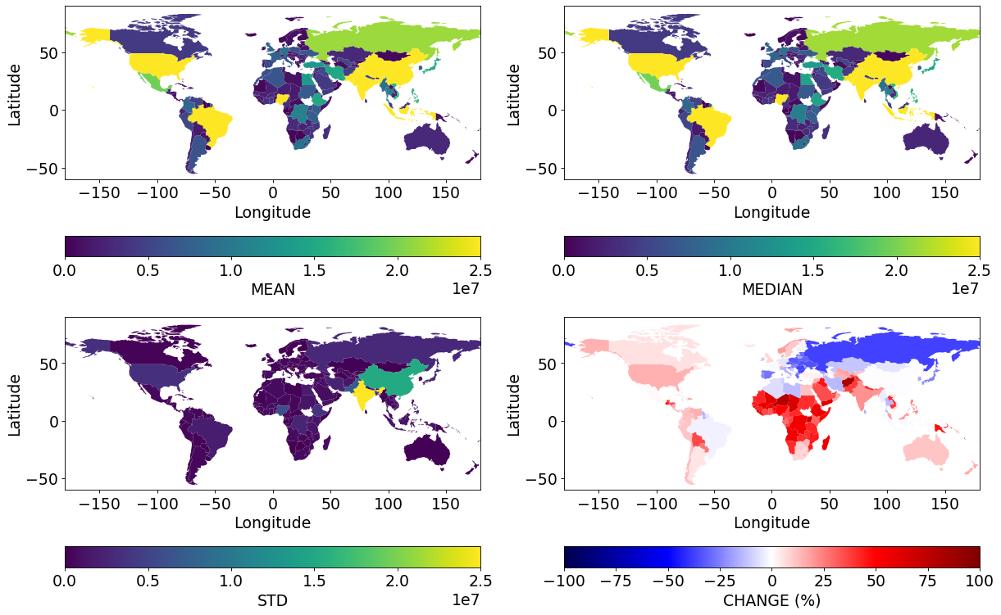
Population totale dans la tranche d'âge 15-24 ans

Slide 9
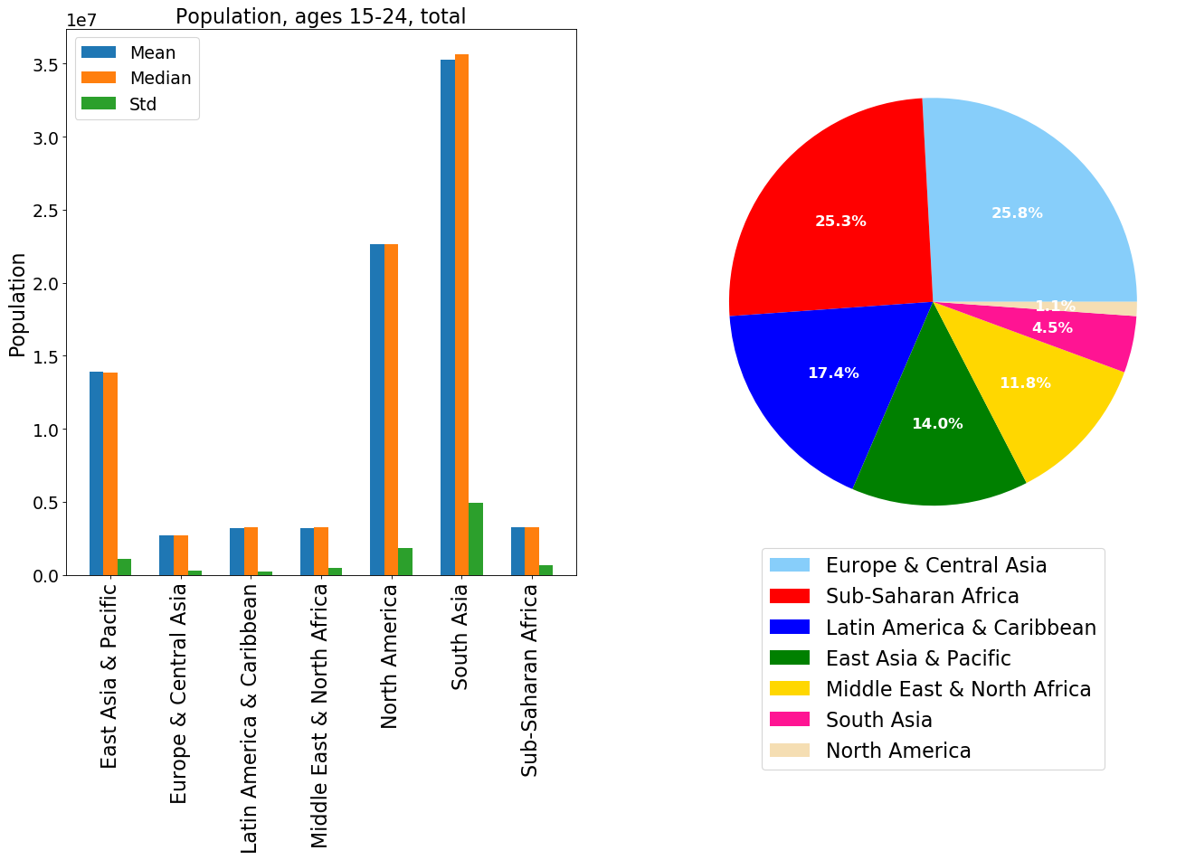
Population totale dans la tranche d'âge 15-24 ans par région

Slide 10
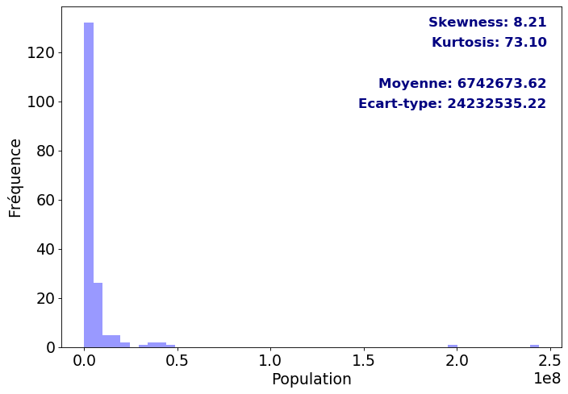
Distribution de la population totale dans la tranche d'âge 15-24 ans
Distribution de la population dans la tranche d’âge 15-24 ans en 2015
Distribution moins aplatie que la distribution normale et étalée à droite.
Fortes variations d’un pays à un autre;
Population cible des pays majoritairement supérieure à la moyenne mondiale

Slide 11
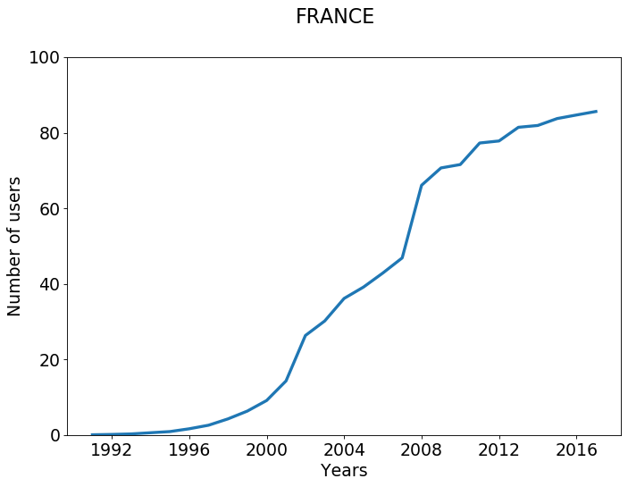
Nombre d’utilisateurs d’internet par 100 habitants
Evolution temporelle du nombre d’utilisateurs d’internet
Hausse du nombre d’utilisateurs d’internet en France;
Valeur maximale atteinte en 2016: 85,22

Slide 12
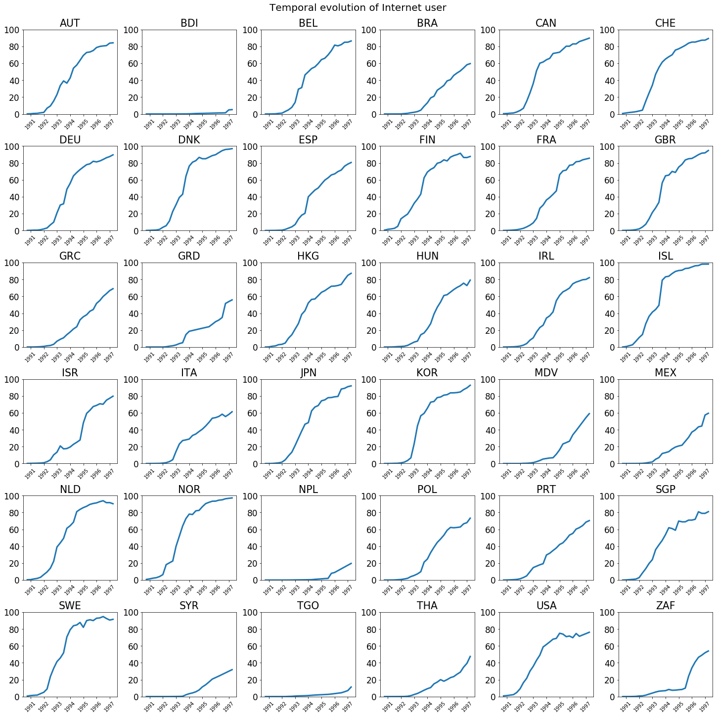
Nombre d’utilisateurs d’internet par 100 habitants
Evolution temporelle du nombre d’utilisateurs d’internet
Hausse du nombre d’utilisateurs d’internet;
Valeur maximale pertinente pour l’analyse

Slide 13
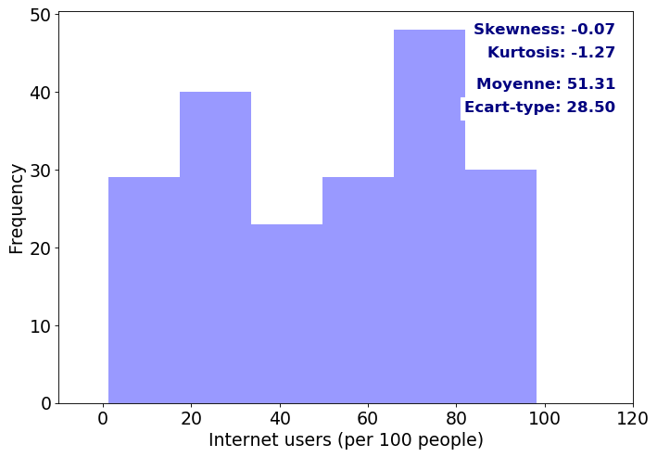
Nombre d’utilisateurs d’internet par 100 habitants
Distribution du nombre d’utilisateurs d’internet en 2016
Distribution beaucoup plus aplatie que la distribution normale et symétrique.
Fortes variations d’un pays à un autre;
Nombre d’utilisateurs d’internet supérieure à la moyenne mondiale dans plus de la moitié des pays.

Slide 14
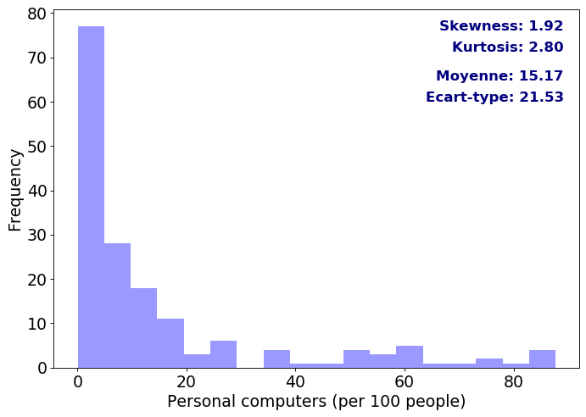
Distribution du nombre d’ordinateurs personnels par 100 habitants
Distribution du nombre d’ordinateurs personnels en 2005
Distribution moins aplatie que la distribution normale et étalée à droite.
Fortes variations d’un pays à un autre;
Taux majoritairement supérieure à la moyenne mondiale

Slide 15
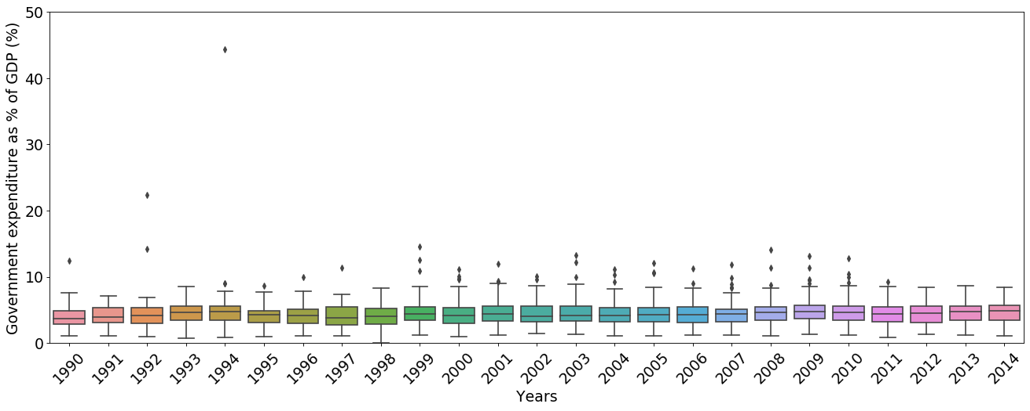
Dépense du gouvernement dans l’éducation ( en % du PIB)
Faible variation des dépenses du gouvernement d’une année à une autre.

Slide 16
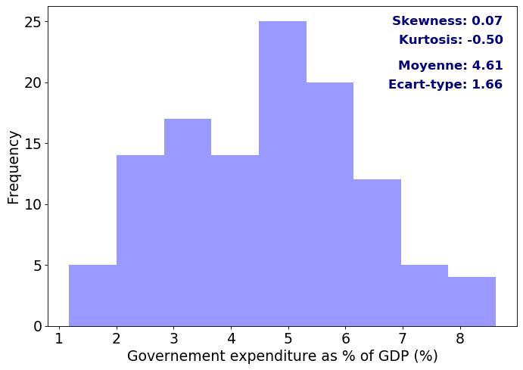
Dépense du gouvernement dans l’éducation ( en % du PIB)
Distribution des dépenses des gouvernements en % du PIB en 2013
Distribution plus aplatie que la distribution normale et symétrique.
Faibles variations d’un pays à un autre;
Majorité des dépenses des gouvernements supérieures à 4.61% du PIB.

Slide 17
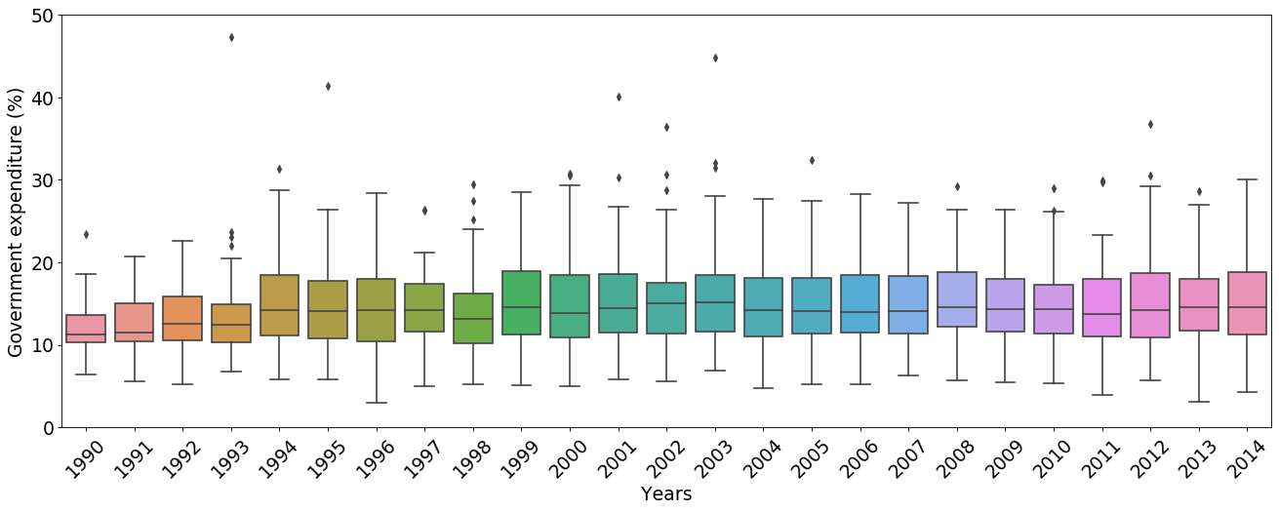
Dépense du gouvernement dans l’éducation ( en %)
Forte variation des dépenses publiques d’une année à une autre.

Slide 18
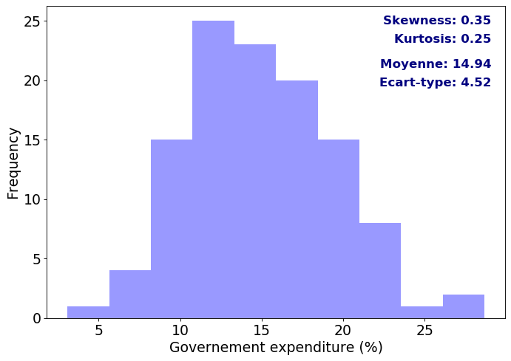
Dépense du gouvernement dans l’éducation ( en %)
Distribution des dépenses des gouvernements en % en 2013
Distribution moins aplatie que la distribution normale et étalée à droite.
Faibles variations d’un pays à un autre;
Majorité des dépenses publiques supérieures à 14.94% des dépenses des gouvernements.

Slide 19

Critère de convergence
Pays évalués à partir d’une combinaison de leurs performances sur 03 indicateurs:
La population totale dans la tranche d'âge 15-24 ans;
Le nombre d’utilisateurs d’internet par habitants;
Les dépenses du gouvernement dans l’éducation.
Métrique d’évaluation :
où n représente le nombre total de pays, m le nombre d’indicateurs évalués et rangi le rang de chaque pays pour chaque indicateurs i
Limites :
Absence de pondération en fonction de l’importance de l’indicateur;
Absence de visibilité sur les indicateurs pris individuellement.

Slide 20
Critère de convergence
Top 10 des pays disposant d’un fort potentiel
La république d’Iran est classée première à égalité avec la Malaisie avec un score de 0.77
Le Royaume-Uni (seul pays européen) occupe la 5ème place
Hong Kong et le Chili ferment la marche, chacun occupant respectivement la 9ème et 10ème place.
PAYS | POP1524 | IU | EXP | MR | Rank
Iran, Islamic Rep, | 11 | 58 | 8 | 0,77 | 1
Malaysia | 30 | 30 | 17 | 0,77 | 2
South Africa | 16 | 57 | 19 | 0,72 | 3
Mexico | 7 | 52 | 35 | 0,72 | 4
United Kingdom | 19 | 5 | 72 | 0,71 | 5
Thailand | 14 | 63 | 22 | 0,70 | 6
Vietnam | 8 | 66 | 25 | 0,70 | 7
Brazil | 4 | 51 | 45 | 0,70 | 8
Hong Kong SAR, China | 72 | 16 | 14 | 0,69 | 9
Chile | 41 | 47 | 16 | 0,69 | 10

Slide 21
3. Conclusion

Slide 22
Conclusion
On peut ainsi conclure que:
Les pays qui disposent d’un fort potentiel sont la République d’Iran, la Malaisie, l’Afrique du Sud, le Mexique, le Royaume-Uni, la Thaïlande, le Vietnam, le Brésil, Hong Kong et le Chili.
Pour ces pays nous avons une tendance à la hausse de la population cible et des autres indicateurs.
Au vu de cette analyse l’entreprise devrait privilégier la République d’Iran ou la Malaisie.

